Slide 1
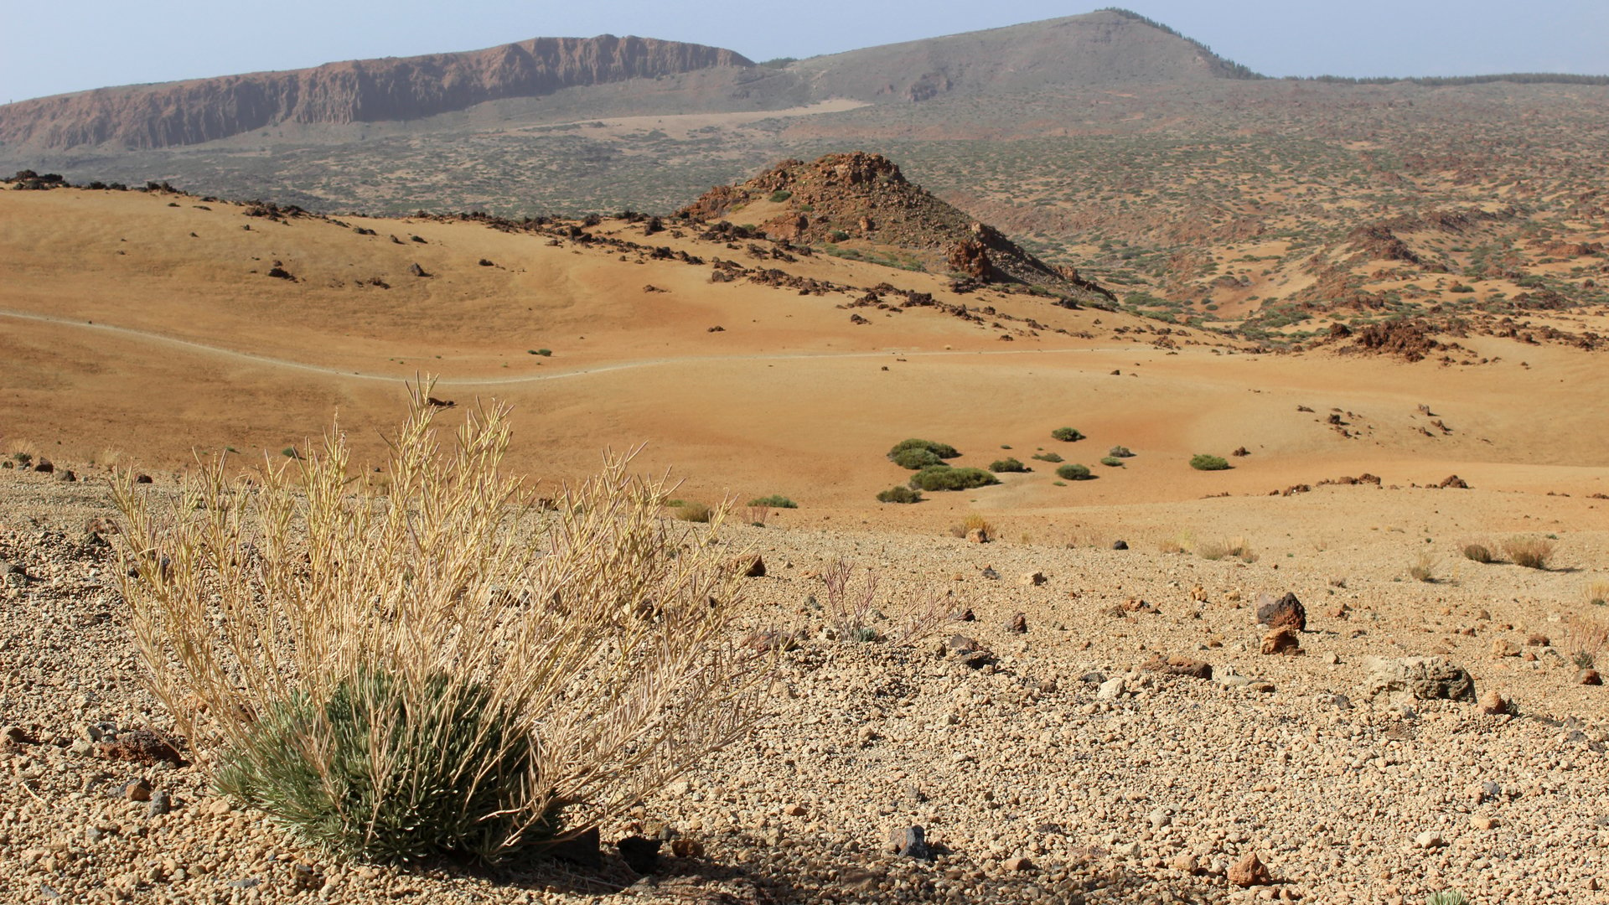
فيلبي 4: 10-13
تَعلُّم القناعة
د. ريك غريفيث • مركز الدراسات اللاهوتية الأردني• BibleStudyDownloads.org
تَعلُّم القناعة-فيلبي 4ـ
10-13

Slide 2
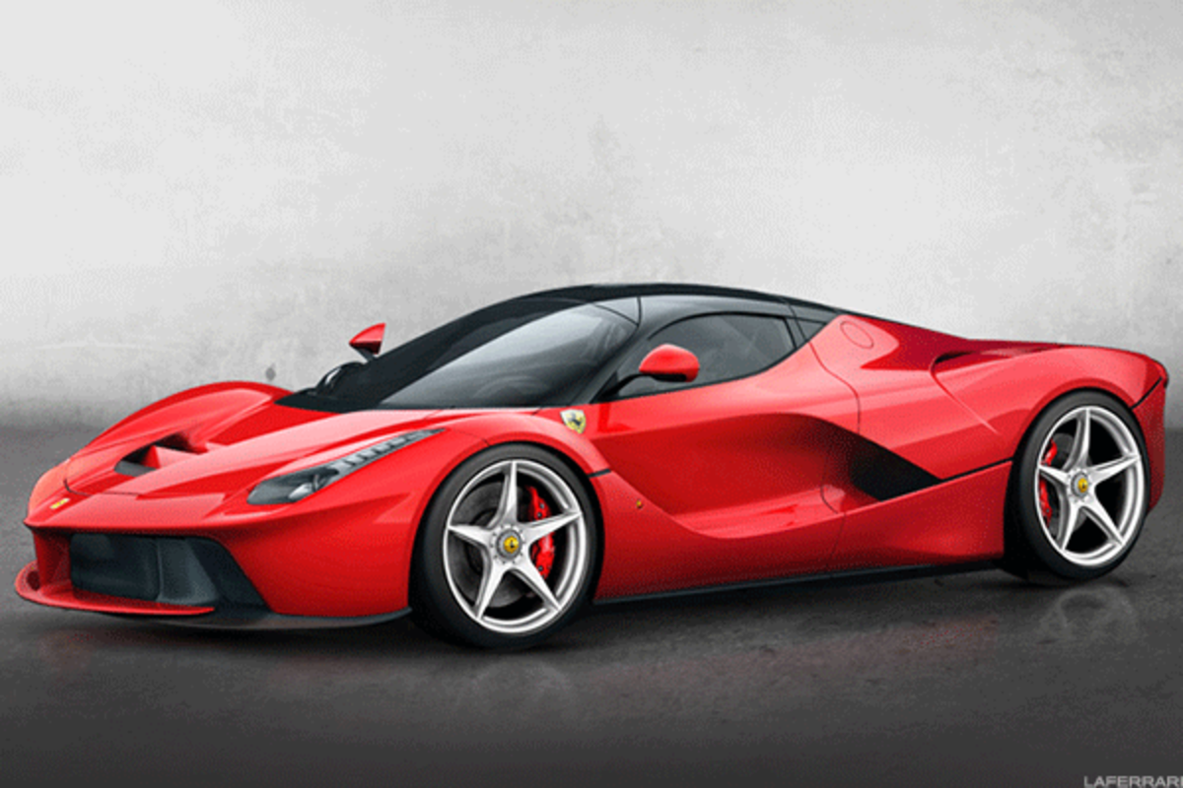
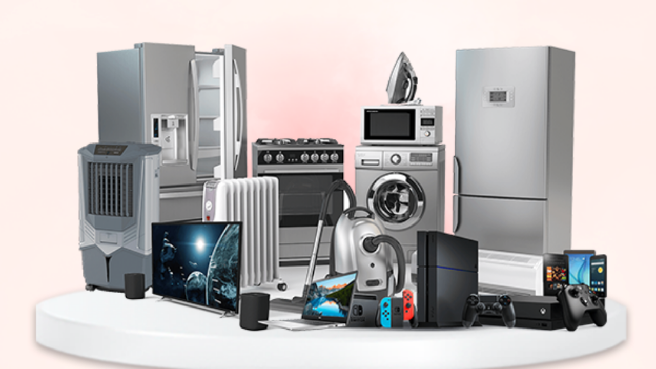
كل شيء حولنا يقول لنا أنّنا
لا نملك كل ما يلزمنا لنكون سعداء!
Notes:
I wonder if you would agree with me that most people aren’t content. Are most of us satisfied with our possessions or situation in life?
We compare ourselves with others. It seems that others always have more things or more likes on Facebook or more views on YouTube.
Our ambition makes us never feel we have enough. Whoever said that they don’t need more money?
We want to please others and feel that they will never be happy with us.
So, how are you doing today? Is your contentment related to how much appreciation you receive?

Slide 3
هل أنت قانع؟
Notes:
Are you happy with how others drive?
Do you wish others would change their behavior?
Would those who know you best say that you are content?

Slide 4
ما هي الأمور التي غالبًا ما لا نشعر حيالها بالرضا؟
الوضع المالي
كونك غير متزوج
أطفالنا
أشغالنا
وجودك بثقافة مختلفة
مظهرنا الخارجي
أساتذتنا
ازدحام السيارات
الممتلكات
شريك الحياة
الاكتفاء الجنسي
خدماتنا
أصدقاؤنا
قدراتنا
طلّابنا
المشغوليات

Slide 5
ما هي القناعة؟
تعريف:
أن تكون على ثقة بأنّ لديك كل ما تحتاجه لمواجهة أي موقف.
لذلك، أنت تتمتع بالسلام ( قانع) بوضعك الحالي
Notes:
Do you want to live like this? I do!

Slide 6
السؤال المهم:
ما هو
سر القناعة؟
Notes:
How can we live with optimism above life’s circumstances?

Slide 7
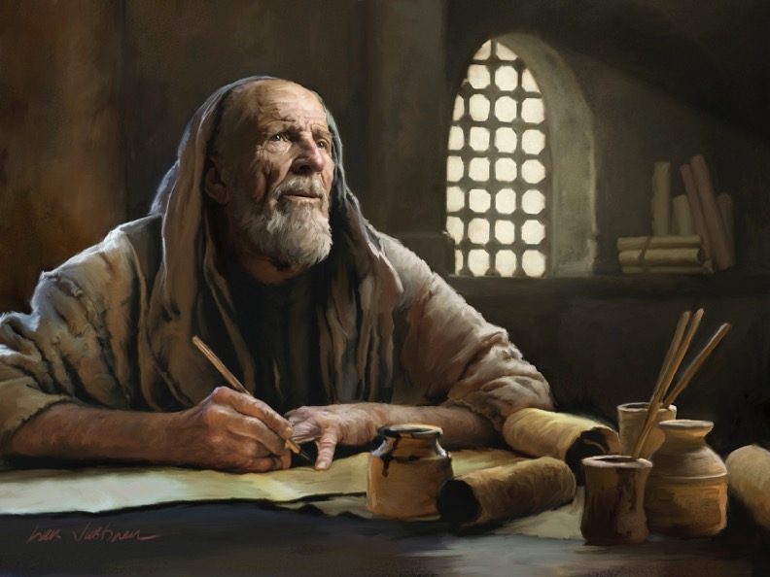
Background
Notes:
What if we found a letter written to a prisoner to cheer him up? Would that help us learn contentment?
Now switch it around. Today we will look at a letter written by the content prisoner and sent to discontented free people.
Paul was content in prison writing to discontent people who were free.

Slide 8
نظرة عامة على العهد الجديد (رسائل بولس)
38 124 39-41
إلى أقصى الأرض (أع 1: 8)
أع 9 13 14 15 16 18 21 27 28
نيسان 48- أيلول 49
1 غلاطية
نيسان 50- أيلول 52
2 بحر إيجة
ربيع 53- ايار 57
3 أسيا
شباط 60 – آذار 62 1 روما
ربيع 62 - خريف 67
4 إسبانيا
خريف 67 – ربيع 68
2 روما
أيار 57
آب 59
المحاكمات
صيف 35-37
دمشق أنطاكية
خريف 49
المجمع
ربيع 68
توسع
الكنيسة
35 48 49 50 52 53 57 60 62 67 68 95
مت
لو
أع
مر
يو
غل
1 تس
1 كو
أف
1 تي
2 تي
2 تس
2 كو
كو
تي
الإرسالية
رو
في
الرعوية
فيل
الأناجيل و الأعمال
1 2 3 4
الرحلات
السجن
الرسائل البولسية
روما
السجون
Pauline Categories
Notes:
في الوقت الذي كتب فيه بولس الرسول رسالته إلى أهل رومية، كان قد رأى حركة زرع الكنيسة تصل إلى الجزء الشرقي من الإمبراطورية! وقد نوّه عن ذلك في رومية 15.
Paul had already written six missionary letters and three prison letters. Philippians was written near the end of Paul's 2-year Roman imprisonment. He wasn't sure which way it should end—release or death—but he knew he would soon be free either way!
______________
We may suppose that it takes a long time for heresies to develop, but the New Testament teaches otherwise. Within a generation of Christ's life, many false systems developed. Paul writes in the AD 60s just prior to his beheading that many had fallen into the snare of deceptive teaching.
Yet nearly all of Paul's writings responded to a heresy. This means that he took false doctrine seriously, in contrast to the church or our day in many circumstances.
Paul wrote while traveling, imprisoned, or to key leaders.
_______________
Common-493
NP-Phil 4:10-13—slide 8
NS-00-NT Introduction-97
NS-03-Luke1-12-slide 65
NS-06-Rom1-2-slide 16
NS-07-1Cor1-9-slide 23

Slide 9
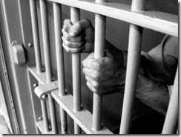
ماذا لو استطاع سجين فرحان أن يقدم لنا نصيحة ؟

Slide 10
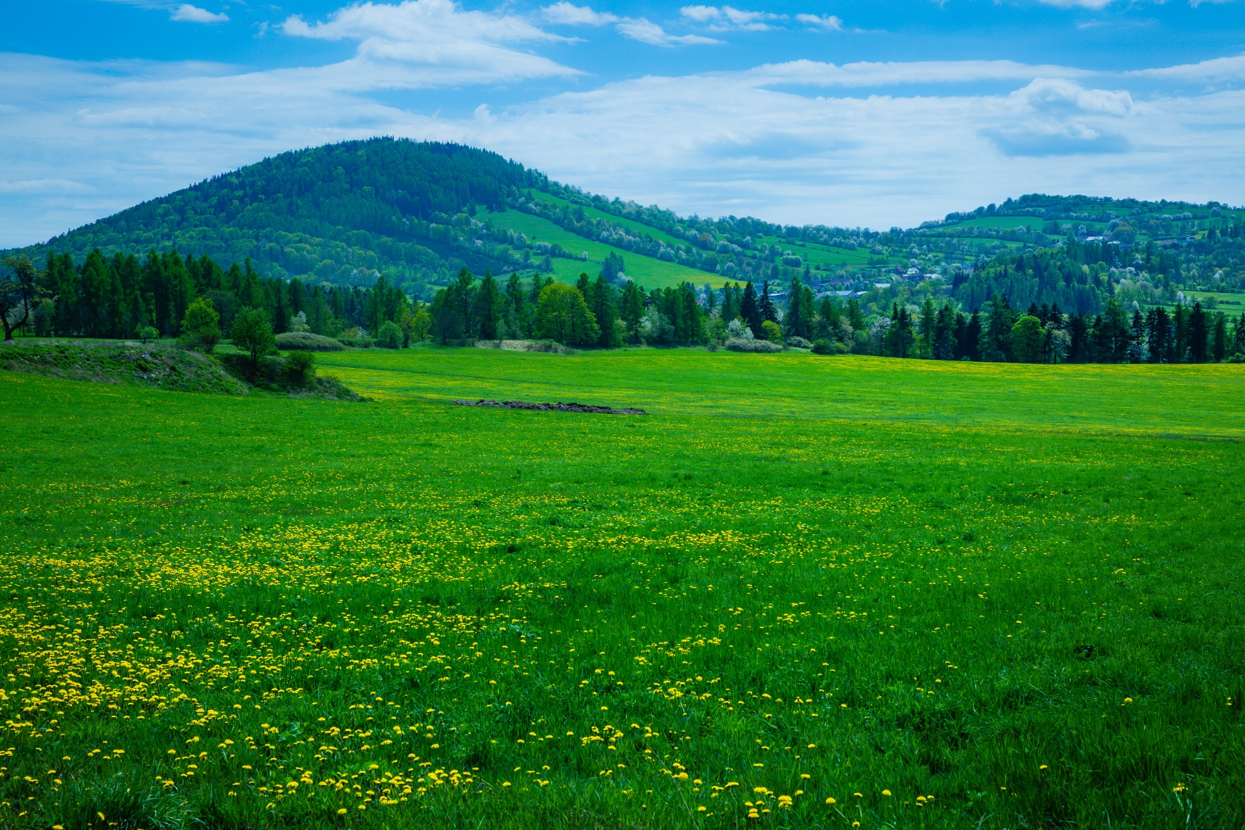
فيلبي ٤ : ١٠-١١
١٠ ثُمَّ إِنِّي فَرِحْتُ بِالرَّبِّ جِدّاً لأَنَّكُمُ الآنَ قَدْ أَزْهَرَ أَيْضاً مَرَّةً اعْتِنَاؤُكُمْ بِي الَّذِي كُنْتُمْ تَعْتَنُونَهُ وَلَكِنْ لَمْ تَكُنْ لَكُمْ فُرْصَةٌ. ١١ لَيْسَ أَنِّي أَقُولُ مِنْ جِهَةِ احْتِيَاجٍ، فَإِنِّي قَدْ تَعَلَّمْتُ أَنْ أَكُونَ مُكْتَفِياً بِمَا أَنَا فِيهِ.
Notes:
Let’s read Phil 4:10-13. These verses will answer how we can be content…

Slide 11
فيلبي ٤ : ١٢-١٣
١٢ أَعْرِفُ أَنْ أَتَّضِعَ وَأَعْرِفُ أَيْضاً أَنْ أَسْتَفْضِلَ. فِي كُلِّ شَيْءٍ وَفِي جَمِيعِ الأَشْيَاءِ قَدْ تَدَرَّبْتُ أَنْ أَشْبَعَ وَأَنْ أَجُوعَ، وَأَنْ أَسْتَفْضِلَ وَأَنْ أَنْقُصَ. ١٣ أَسْتَطِيعُ كُلَّ شَيْءٍ فِي الْمَسِيحِ الَّذِي يُقَوِّينِي.
Notes:
(Paul does not immediately tell us contentment’s secret but he does say that…)

Slide 12
من الجيّد أن نشكر الله والنّاس
مع أن ذلك ليس هو السِّر
١٠ ثُمَّ إِنِّي فَرِحْتُ بِالرَّبِّ جِدّاً لأَنَّكُمُ الآنَ قَدْ أَزْهَرَ أَيْضاً مَرَّةً اعْتِنَاؤُكُمْ بِي الَّذِي كُنْتُمْ تَعْتَنُونَهُ وَلَكِنْ لَمْ تَكُنْ لَكُمْ فُرْصَةٌ
مضى وقت طويل لم يُظهروا فيه
اهتمامًا بوضع بولس.
فرح بولس كثيرًا بهديّتهم له.
Notes:
Be a grateful person.

Slide 13
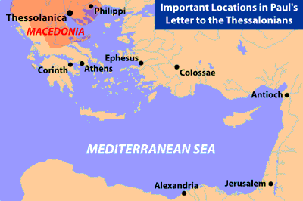
دعمت كنيسة فيلبي بولس عندما كان في تسالونيكي
腓利比
腓利比人在帖撒罗尼迦 支持保罗
帖撒罗尼迦
Thessalonica
马其顿
以弗所
哥林多
雅典
歌罗西
安提阿
地中海
亚历山大
耶路撒冷
Notes:
The church had supported him during a time of great need in nearby Thessalonica.
He didn’t just thank the church, but he credited God for putting it on their hearts to help him.
I think people need to know that they have been an answer to prayer.

Slide 14
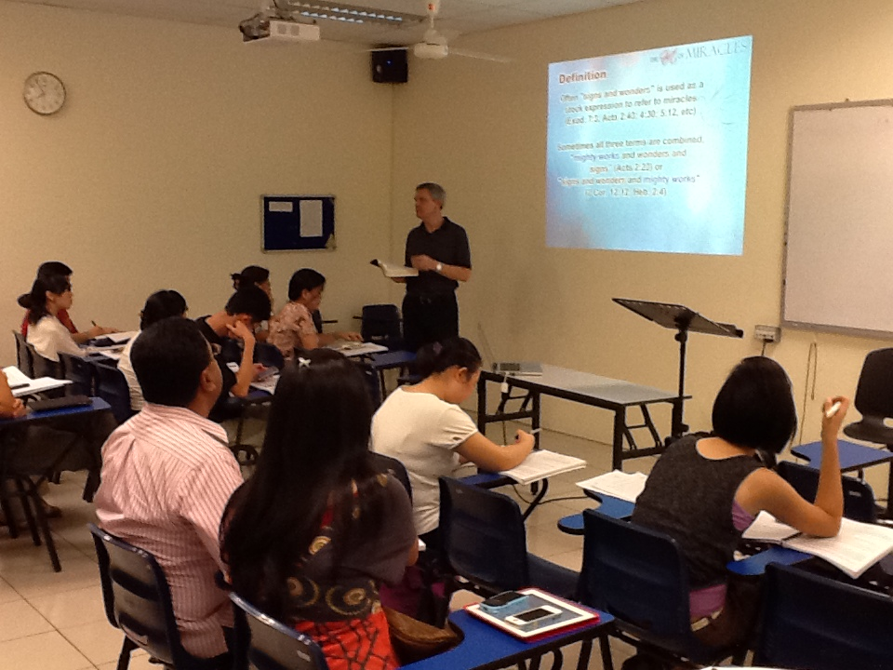
كليّة اللاهوت في سنغافورة
9
Notes:
We thank God for his faithful support over the past 43 years on support!
He faithfully provided for us for 30 years while we were in Singapore.
We thank God for the many that supported us!

Slide 15
هل أنتَ مُمتن؟
Notes:
Are you a grateful person?
What percentage of the statements that you make every day are positive? I know some people that make over 90% of their speech negative.
“Contentment is simply gratitude, appreciation, and acceptance for the way things are right now.”
If you can be thankful for how things are right now, then your gratefulness will always be current!
_________
Julie Rosenberg, “Sustainable Happiness: How to Find Contentment That Will Last,” https://www.happify.com/hd/sustainable-happiness-how-to-find-contentment-that-will-last/

Slide 16
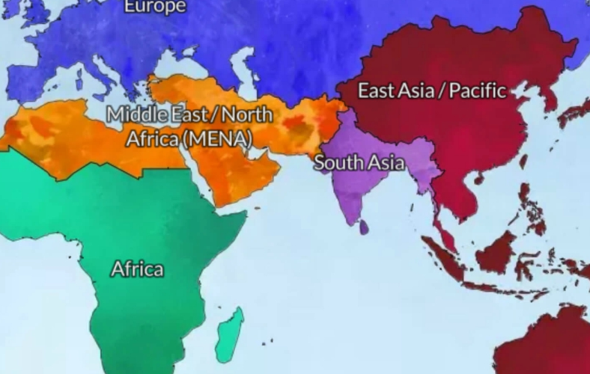
من الشرق إلى الغرب
الاردن
سنغافورة
Notes:
It is a refreshing change from the Chinese world to the Arab world.
___________
Common-117

Slide 17
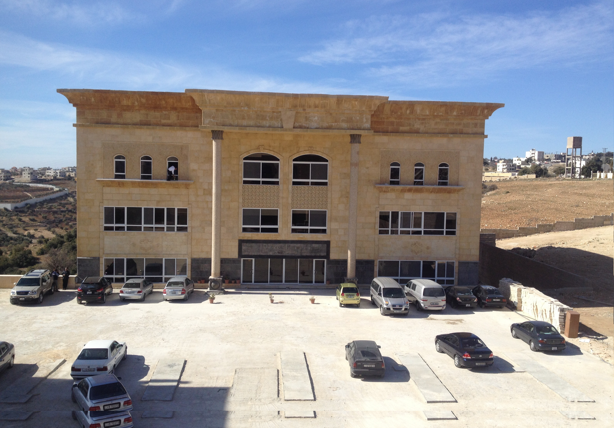
مؤسسة الدّراسات اللاهوتية الأردنية ( جيتس)
Notes:
We are grateful to be at JETS

Slide 18
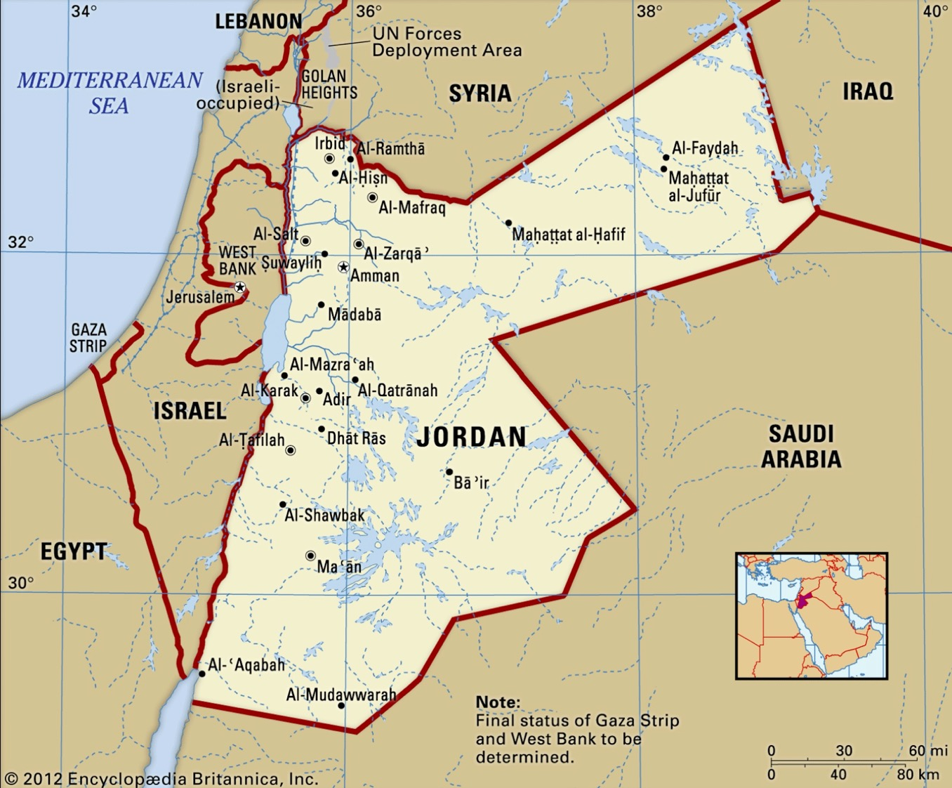
60 كنيسة إنجيليّة
رعاة كنائس من خريجي جيتس
خريجو كلّيات لاهوت أخرى
Notes:
We knew that shifting to Jordan would require more support and that Jordan has more water issues than nearly any nation with the falling level of the Sea of Galilee, the Jordan River, and the Dead Sea. But we could move to join a school providing 50% of Jordan’s pastors!

Slide 19
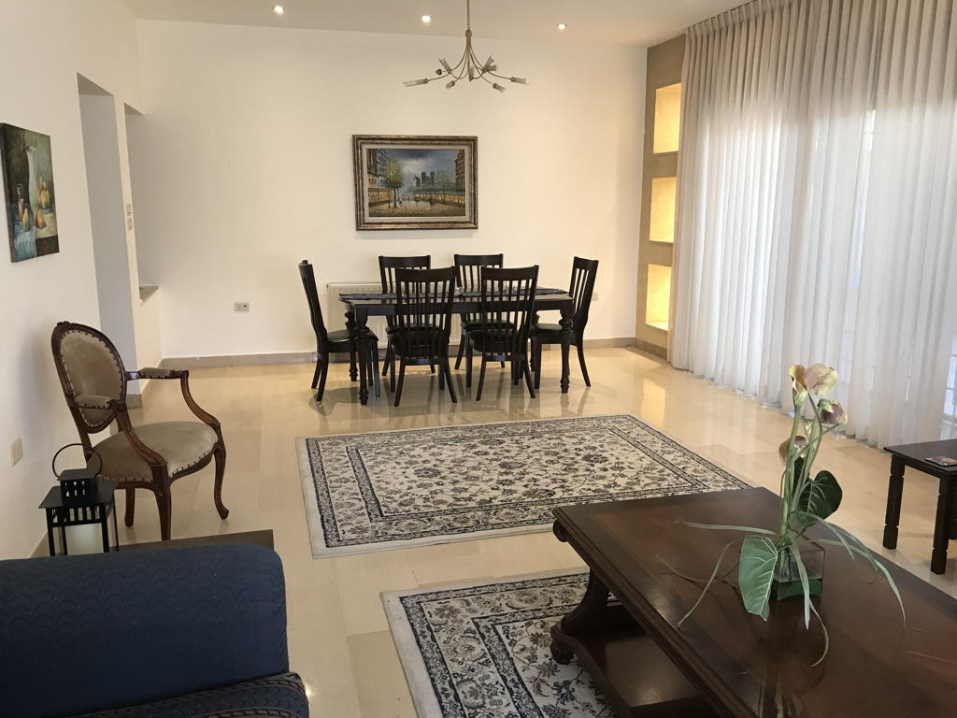
بيتنا في الأردن
Notes:
But we just thanked God in advance for meeting our needs—and our Singapore church sent us out with the commitment to pay our rent, plus we ended up getting an apartment with a freshwater well underneath—no water issues!
(Before telling us the secret of contentment, Paul tells us where it is NOT found…)

Slide 20
لا تعتقد أن القناعة تأتي
من تلبية احتياجاتك
لَيْسَ أَنِّي أَقُولُ مِنْ جِهَةِ احْتِيَاجٍ ... (11)
فرح بولس لم يكن بسبب أن
هديتهم سددت احتياجاته .
لم يرَ بولس أنّ لديه " احتياج"
لأنّه تعلّم أن يكون قانعًا.
Notes:
Satisfaction isn’t found in getting your way.
Paul needed food, clothes, and shelter just like we all do.
But he trusted God whether these needs were met or not.

Slide 21
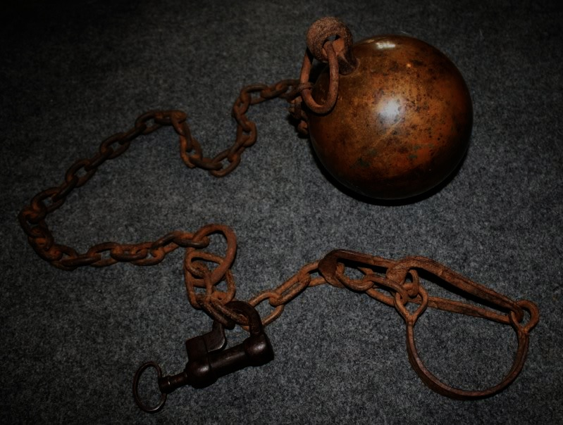
حوار تخيلي
185-186
بولس
المضطهدون
جيد! هذا سيعطيني وقت أكثر للصلاة وكتابة الرسائل للكنائس ومشاركة المسيح مع كل جندي من حرّاسي.
أنت تحب أن تشارك عن يسوع سوف أضعك في السجن!
شكرًا لك، لأنني بهذه الطريقة أستطيع أن أشترك بآلام سيدي يسوع.
حسنًا، إذن سأعذبك!
هذا أفضل خيار، لأنك حينها ستدخلني إلى محضره!
حقًا؟ إذن سأقتلك!
Notes:
Imagine Paul’s conversation with his persecutors where they couldn’t stop him from being thankful…

Slide 22
مَن الذي كان بالحقيقة مقيّدًا؟
Notes:
There are miserable billionaires and grateful poor folks.
My experience is to see more appreciation from the poor than from the rich.
We find more contentment in poor Jordan than in rich Singapore.
(Is there a simple way to the secret of contentment? Not really. In verses 11b-12 Paul says that…)

Slide 23
III . القناعة هي سمة يتم تعلّمها ( 11ب- 12)
...فَإِنِّي قَدْ تَعَلَّمْتُ أَنْ أَكُونَ مُكْتَفِياً بِمَا أَنَا فِيهِ.
أعْرِفُ أَنْ أَتَّضِعَ وَأَعْرِفُ أَيْضاً أَنْ أَسْتَفْضِلَ. فِي كُلِّ شَيْءٍ وَفِي جَمِيعِ الأَشْيَاءِ قَدْ تَدَرَّبْتُ أَنْ أَشْبَعَ وَأَنْ أَجُوعَ، وَأَنْ أَسْتَفْضِلَ وَأَنْ أَنْقُصَ.
تعلّم بولس السّر وراء أن يكون قانعًا
بغض النظر عن ظروفه وفي كل الظروف
Notes:
[We all have to grow in contentment.]
The reason Paul could be content was because he had learned the secret of contentment despite his circumstances (11b-12).
Even the great Apostle Paul had to learn contentment!
You can see this progression in his letters, beginning with his dissatisfaction with the Galatians in his first letter.
By the time he wrote this letter to the Philippians, he had been in prison the past four years—two years in prison in Caesarea, interrupted by a shipwreck, and then two years under house arrest in Rome.
But he said that learning contentment for him was a process.

Slide 24
ما معنى أن تكون قانعًا ( 4: 11-12)؟
autarkes = autos (“ذات") + arkeo ("كافٍ")
Notes:
The Greek word literally means “self-sufficient.”

Slide 25
autarkes...توضيح بخصوص
" استخدمَ الرّواقيون هذه الكلمة( التي لم ترد إلاّ في هذا النّص من العهد الجديد) لتعني الاعتماد على الذات والتّحمُل وقبول ضغوطات الحياة بهدوء. لكن بولس استخدمها ليشير إلى الإكتفاء الممنوح من الله مهما كانت الظروف"
Robert Lightner, in The Bible Knowledge Commentary, 2:664 (emphasis his)
Notes:
But Paul applied it to divine sufficiency…
___________
John F. Walvoord, Roy B. Zuck and Dallas Theological Seminary., The Bible Knowledge Commentary : An Exposition of the Scriptures (Wheaton, IL: Victor Books, 1983-c1985), 2:664.

Slide 26
ادراك السّر- كيف يمكننا الحصول عليه؟
أعْرِفُ أَنْ أَتَّضِعَ وَأَعْرِفُ أَيْضاً أَنْ أَسْتَفْضِلَ. فِي كُلِّ شَيْءٍ وَفِي جَمِيعِ الأَشْيَاءِ قَدْ تَدَرَّبْتُ أَنْ أَشْبَعَ وَأَنْ أَجُوعَ، وَأَنْ أَسْتَفْضِلَ وَأَنْ أَنْقُصَ. ( 12)
ليس هناك طرق مختصرة! الحياة هي المدرسة. ومن خلال مصارعتنا مع ظروف الحياة نتعلم القناعة!

Slide 27
الاختبارات التي استخدمها الله لتعليم بولس
اتضع- متواضع، فقير ومحتاج
استفضل- يكون لدي وفرة وفيض
أشبع- يكون لدي ما يشبعني ويكفيني من الطعام
أجوع –أكون جائعًا جدًا وبلا طعام
استفضل- يكون لدي وفرة وفيض
أنقص - أكون في عوز شديد
Notes:
Paul applied contentment to three contrasts.

Slide 28
تَعلّم
القناعة
" فَإِنْ كَانَ لَنَا قُوتٌ وَكِسْوَةٌ فَلْنَكْتَفِ بِهِمَا"
1 تي 6: 8
Notes:
Paul later applied it only to food and clothing.

Slide 29
في الأساس نحن غير قانعين
Notes:
We start out discontent as babies and have to learn contentment.
Is contentment a choice? If we think it is something that happens to us, then we have confused it with happiness.
Happiness is based on happenings, so anyone can be happy. There is no virtue in enjoying the easy things happening to you.

Slide 30
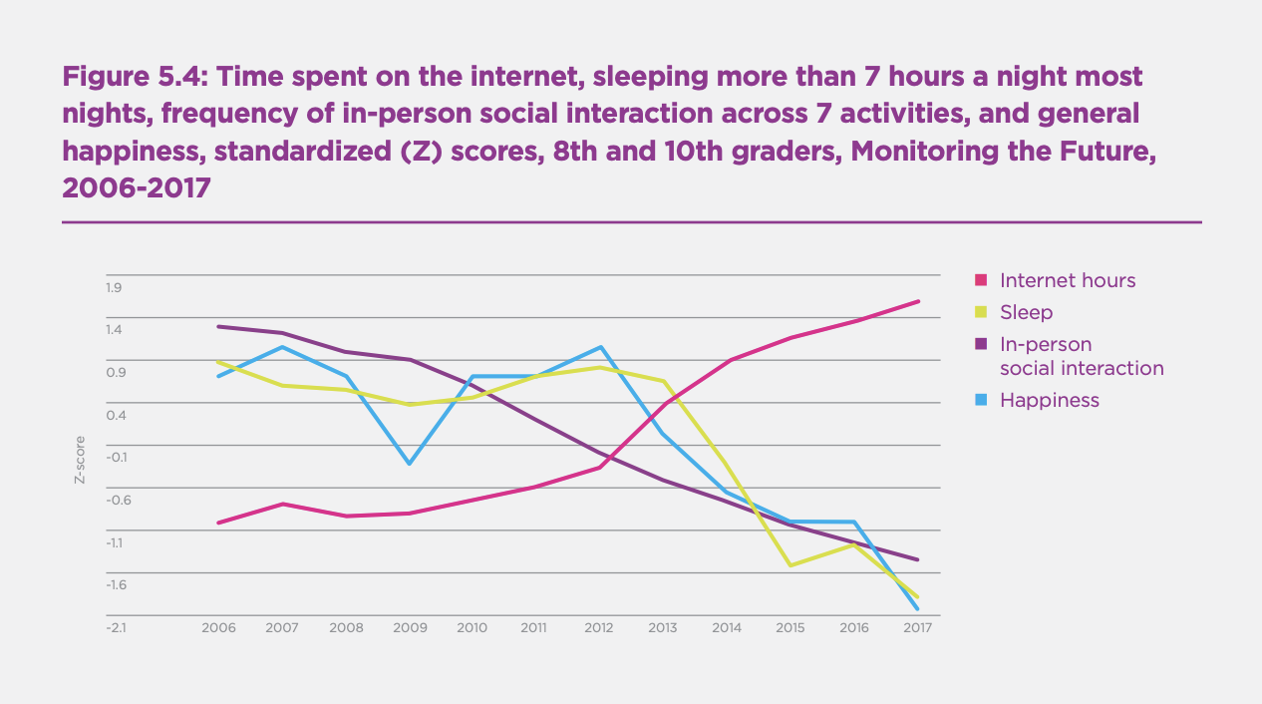
انترنت أكثر = سعادة أقل
ساعات الانترنت
النوم
التفاعل الشخصي في المجتمع
السعادة
Notes:
But contentment can be learned—isn’t that encouraging? One study shows that the more internet, the less sleep, in-person social interaction, and less happiness.
One of my goals is to be increasingly content in each of the remaining years of my life.
Susan and I seek to be easy to take in as guests. We don’t want our hosts to sigh when they close the door after we leave.
I think it would be great to be the most content when I take my last breath!
_____________
https://www.tampabay.com/data/2019/03/20/us-falls-in-world-happiness-report-finland-named-happiest-country/

Slide 31
السؤال المهم:
ما هو
سر القناعة؟
Notes:
How can we live with optimism above life’s circumstances?

Slide 32
تأتي القناعة من خلال
الثقة بقوة المسيح
أستطيع كل شيء في المسيح الذي يقويّني ( 13)
المسيح هو من مكّن بولس
من أن يكون قانعًا
Notes:
[You can’t be satisfied in your own power—only in the power of Jesus.]

Slide 33
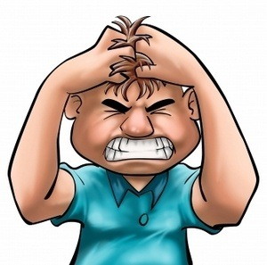
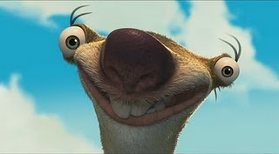
"هو يجعلني في قمة الغضب!"
"هو يجعلني في قمّة السعادة!"
Notes:
The secret of contentment for Paul was Christ’s strength (13).
As an example, Jesus gives us the strength to control anger.
• Sometimes we say, “He makes me so mad!” But do we really think about what this reveals about us? Is our anger in the hands of someone else? Maybe so! Maybe our contentment is controlled by somebody other than us.
• So we also depend on someone else to make us happy as well.
Really? Your anger or contentment is based on somebody else?!!

Slide 34
فيلبي 4: 13
أستطيع
كل شيء
بالمسيح
الذي يقويّني
Notes:
It is much better to find that Christ gives us the strength and power to control our temper. How much better to have our contentment in him.

Slide 35
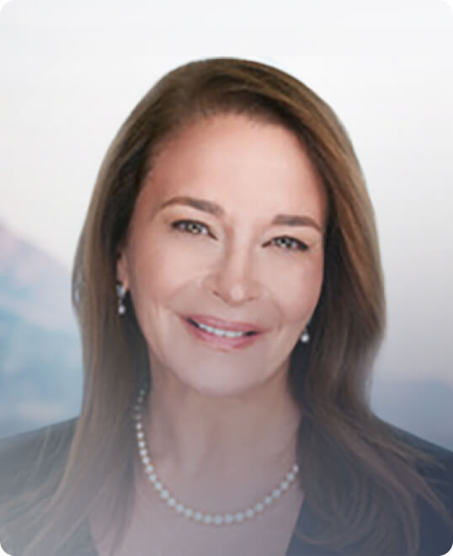
معظمنا تعلّمنا أن نؤمن بأن السعادة مرتبطة بإنجازاتنا. فنعتقد، 'سأكون سعيدًا عندما أتزوج' أو 'سأكون أكثر رضا في العمل عندما أحصل على ترقية.’ ونحن مقتنعون بأننا سنجد الفرح عندما نشترك في ماراثون أو نشتري تلك السيارة الفاخرة. الحقيقة هي أنه يمكننا خلق شعور بالسعادة الآن، بغض النظر عن ظروفنا."
جولي روزنبيرغ
معلمة يوغا
Notes:
How are you trying to be content in your own strength?
[Read quote]
Really? Do we create it?
• This is the worldly philosophy of yoga teacher Julie Rosenberg.
________________________
Julie Rosenberg, “Sustainable Happiness: How to Find Contentment That Will Last,” https://www.happify.com/hd/sustainable-happiness-how-to-find-contentment-that-will-last/

Slide 36
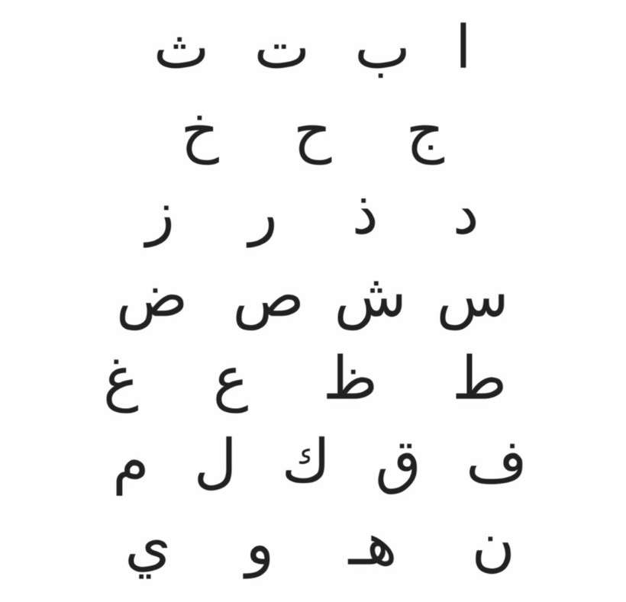
Arabic
د. ريك غريفيث
Dr. Rick Griffith
Notes:
Many times we claim that we cannot do something—I cannot learn Arabic in my 60s, I cannot move to the Middle East, I cannot… you fill in the blank for you! For me, I was tempted to say, “I can’t learn these 28 consonants that can each be written four different ways!”
• But God helped me learn to read this.
• It means “Dr Rick Griffith.”

Slide 37
... لا أستطيع...
...لا أريد...
... أستطيع...
Notes:
Philippians 4:13 reveals that when we say, “I can’t do this,”
• we are really saying, “I won’t do this.”
• In fact, learning this truth years ago has stopped me from saying “I can’t” because I know that contentment and ability are found in Christ, in whom I can do everything.

Slide 38
السؤال المهم:
ما هو
سر القناعة؟
Notes:
How can we live with optimism above life’s circumstances?

Slide 39
الفكرة الرئيسية
تعلّم القناعة بالاعتماد
على قوة المسيح.
Notes:
The secret of our contentment despite our circumstances is learning to rely on Christ’s strength (restatement).

Slide 40
ما هي الأمور التي غالبًا ما لا نشعر حيالها بالرضا؟
الوضع المالي
كونك غير متزوج
أطفالنا
أشغالنا
وجودك بثقافة مختلفة
مظهرنا الخارجي
أساتذتنا
ازدحام السيارات
الممتلكات
شريك الحياة
الاكتفاء الجنسي
خدماتنا
أصدقاؤنا
قدراتنا
طلّابنا
المشغوليات
من اين يريدك الله أن تبدأ؟

Slide 41
فكّر بالأمر:
كيف تتعلم القناعة
أين ( في أي مجال) كنت تثق في قوتك الشخصية لتحقيق القناعة؟
اعترف ليسوع بأنّه أقوى منك
ثق بيسوع في المجال الذي تصارع فيه من أجل القناعة.

Slide 43
رابط عظات من العهد الجديدBibleStudyDownloads.org
احصل على هذا الملف مجانًا
Notes:
NT Preaching (np)

